Slide 1
Photo calculator
SOFT COMPUTING
SOFT COMPUTING
Profesor:
Dr Đorđe Obradović
Asistent:
Mihailo Isakov
Student:
Marko Mićić RA106/2012

Slide 2
Motivacija
Pomoć u nastavne svrhe, za učenje matematike
Ubrzanono učenje zbog smanjenja vremena pri rešavanju zadataka
Provera tačnosti je zbog brzine rešavanja i mnogo lakša

Slide 3
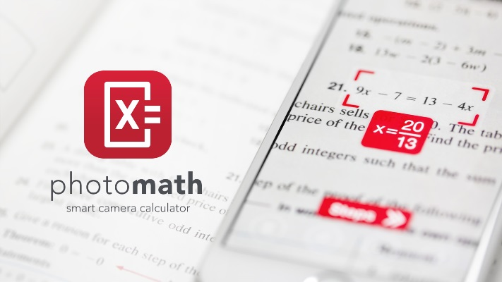
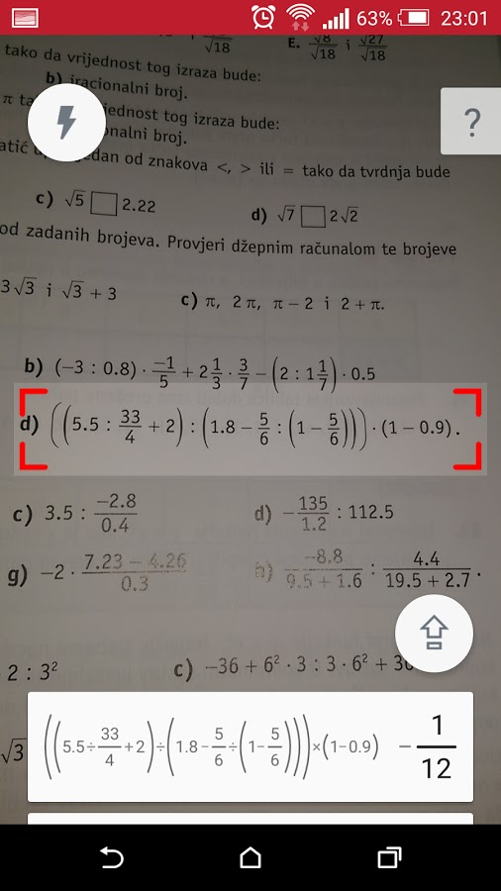
Slične aplikacije
PhotoMath - https://photomath.net/en/
Nema mogućnost prepoznavanja ručno pisanih izraza, zagrada, nelinearnih operacija... Postoji za više platformi mobilnih telefona kao što su Android i iOS.

Slide 4
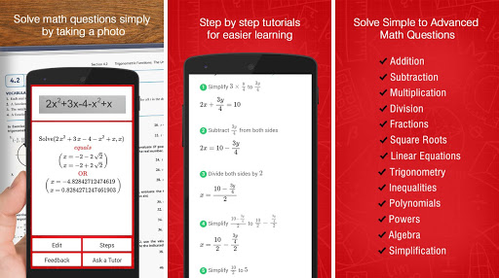
Slične aplikacije
AutoMath - https://www.automathapp.com/
Nema mogućnost prepoznavanja ručno pisanih izraza, kompleksnih razlomaka. Postoji za više platformi mobilnih telefona kao što su Android i iOS.

Slide 5
Koraci implementacije
Obrada slike korišćenjem funkcija kao što su Grayscale i Treshold, kao i morfoloških operacija(dilatacija i erozija)
Uočavanje i izdvajanje bitnih delova slike, regiona
Uočavanje regiona različite veličine (npr. stepen) koji su od značaja
Izvlačenje brojeva i matematičkih funkcija
Obučavanje neuronske mreže
Prepoznavanje matematičkih izraza i njihovo rešavanje uz pomoć Wolfram Aplha aplikacije

